Slide 1











Chủ đề 3: Mái trường mến yêu
Bài 5
Bài 5
Bài 5
Bác trống trường
Bác trống trường
Bác trống trương
Giáo viên: ........
Notes:
更多模板请关注：https://haosc.taobao.com

Slide 2
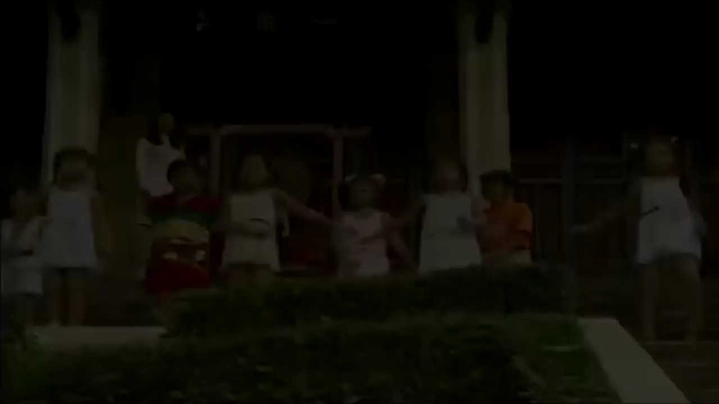
Cùng nghe bài Tiếng trống trường em

Slide 3


1
Khởi động

Slide 4
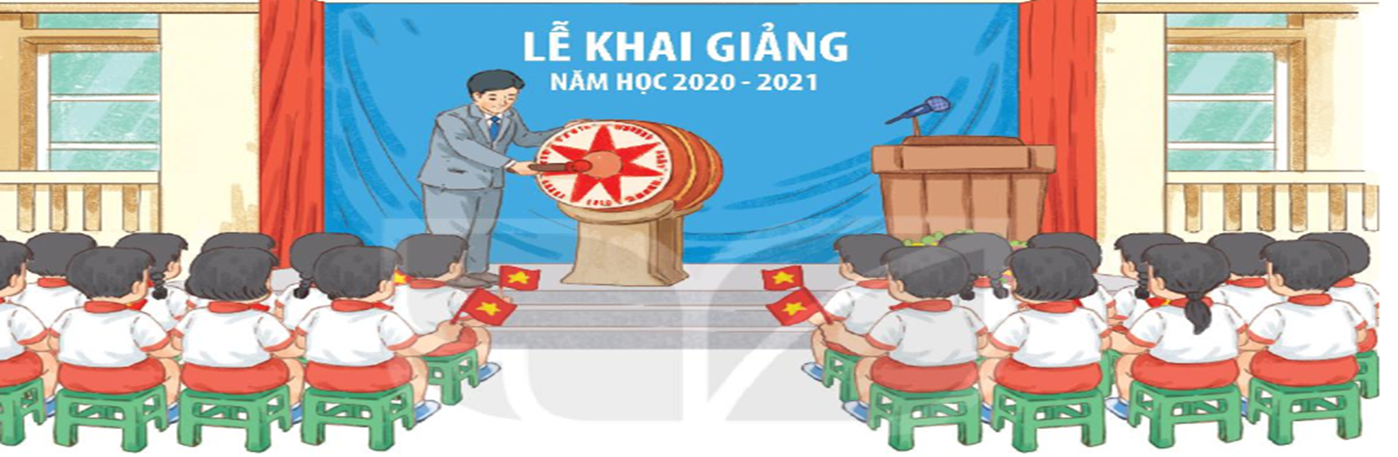
a. Em thấy những gì trong tranh?
b. Trong tranh đồ vật nào quen thuộc với em nhất nó được dùng để làm gì?

Slide 5
2
Đọc

Slide 6
Bác trống trường
Tôi là trống trường. Thân hình tôi đẫy đà, nước da nâu bóng. Học trò thường gọi tôi là bác trống. Có lẽ vì các bạn ấy thấy tôi ở trường lâu lắm rồi. Chính tôi cũng không biết mình đến đây từ bao giờ.
Hằng ngày, tôi giúp học trò ra vào lớp đúng giờ. Ngày khai trường, tiếng của tôi dõng dạc “tùng… tùng… tùng…”, báo hiệu một năm học mới.
Bây giờ có thêm anh chuông điện, thỉnh thoảng cũng “reng… reng…” báo giờ học. Nhưng tôi vẫn là người bạn thân thiết của các cô cậu học trò.
(Huy Bình)

Slide 7
eng
reng… reng

Slide 8
Bác trống trường
Tôi là trống trường. Thân hình tôi đẫy đà, nước da nâu bóng. Học trò thường gọi tôi là bác trống. Có lẽ vì các bạn ấy thấy tôi ở trường lâu lắm rồi. Chính tôi cũng không biết mình đến đây từ bao giờ.
Hằng ngày, tôi giúp học trò ra vào lớp đúng giờ. Ngày khai trường, tiếng của tôi dõng dạc “tùng… tùng… tùng…”, báo hiệu một năm học mới.
Bây giờ có thêm anh chuông điện, thỉnh thoảng cũng “reng… reng…” báo giờ học. Nhưng tôi vẫn là người bạn thân thiết của các cô cậu học trò.
(Huy Bình)

Slide 9
Tiếng, dõng dạc, chuông điện, thỉnh thoảng, reng reng

Slide 10
Bác trống trường
Tôi là trống trường. Thân hình tôi đẫy đà, nước da nâu bóng. Học trò thường gọi tôi là bác trống. Có lẽ vì các bạn ấy thấy tôi ở trường lâu lắm rồi. Chính tôi cũng không biết mình đến đây từ bao giờ.
Hằng ngày, tôi giúp học trò ra vào lớp đúng giờ. Ngày khai trường, tiếng của tôi dõng dạc “tùng… tùng… tùng…”, báo hiệu một năm học mới.
Bây giờ có thêm anh chuông điện, thỉnh thoảng cũng “reng… reng…” báo giờ học. Nhưng tôi vẫn là người bạn thân thiết của các cô cậu học trò.
(Huy Bình)

Slide 11
Ngày khai trường, tiếng của tôi dõng dạc “tùng… tùng… tùng…”, báo hiệu một năm học mới.
Bây giờ có thêm anh chuông điện, thỉnh thoảng cũng “reng… reng…” báo giờ học. Nhưng tôi vẫn là người bạn thân thiết của các cô cậu học trò.

Slide 12
Bác trống trường
Tôi là trống trường. Thân hình tôi đẫy đà, nước da nâu bóng. Học trò thường gọi tôi là bác trống. Có lẽ vì các bạn ấy thấy tôi ở trường lâu lắm rồi. Chính tôi cũng không biết mình đến đây từ bao giờ.
Hằng ngày, tôi giúp học trò ra vào lớp đúng giờ. Ngày khai trường, tiếng của tôi dõng dạc “tùng… tùng… tùng…”, báo hiệu một năm học mới.
Bây giờ có thêm anh chuông điện, thỉnh thoảng cũng “reng… reng… báo giờ học. Nhưng tôi vẫ là người bạn thân thiết của các cô cậu học trò.
(Huy Bình)
1
2

Slide 13
Đẫy đà
To tròn, mập mạp
Nâu bóng
Màu nâu và có độ nhẵn bóng
Báo hiệu
Cho biết một điều gì đó sắp đến

Slide 14
Bác trống trường
Tôi là trống trường. Thân hình tôi đẫy đà, nước da nâu bóng. Học trò thường gọi tôi là bác trống. Có lẽ vì các bạn ấy thấy tôi ở trường lâu lắm rồi. Chính tôi cũng không biết mình đến đây từ bao giờ.
Hằng ngày, tôi giúp học trò ra vào lớp đúng giờ. Ngày khai trường, tiếng của tôi dõng dạc “tùng… tùng… tùng…”, báo hiệu một năm học mới.
Bây giờ có thêm anh chuông điện, thỉnh thoảng cũng “reng… reng…” báo giờ học. Nhưng tôi vẫn là người bạn thân thiết của các cô cậu học trò.
(Huy Bình)

Slide 15
3
Trả lời
câu hỏi

Slide 16
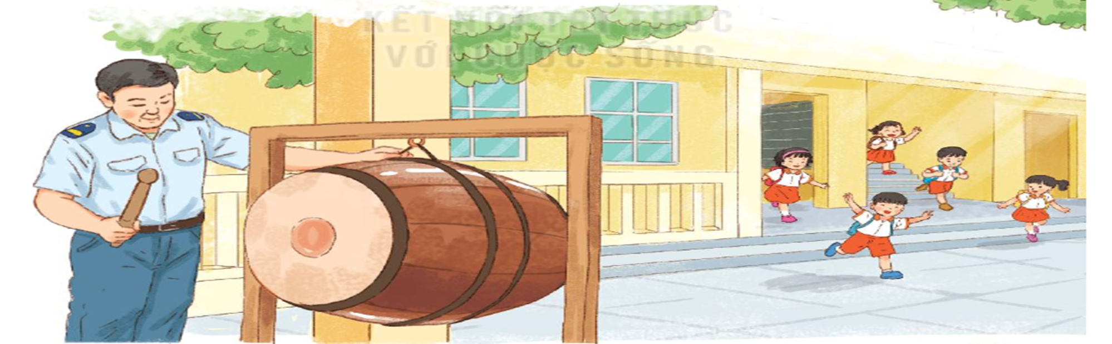
a. Trống trường có vẻ ngoài thế nào?
b. Hằng ngày, trống trường giúp học sinh việc gì?
c. Ngày khai trường, tiếng trống báo hiệu điều gì?

Slide 17
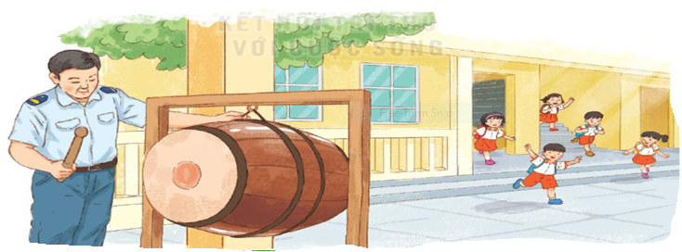
a. Trống trường có vẻ ngoài thế nào?
Trống trường có vẻ ngoài đẫy đà, màu nâu bóng.

Slide 18
b. Hằng ngày, trống trường giúp học sinh việc gì?
Hằng ngày, trống trường giúp học sinh ra vào lớp đúng giờ

Slide 19

c. Ngày khai trường, tiếng trống báo hiệu điều gì?
Ngày khai trường, tiếng trống báo hiệu một năm học mới đã đến?

Slide 20
4
Viết vào vở

Slide 21
Viết vào vở câu trả lời cho câu hỏi b ở mục 3
Hằng ngày, trống trường giúp học sinh (…)
Hằng ngày, trống trường giúp học sinh ra vào lớp đúng giờ.

Slide 22
5
Chọn từ ngữ

Slide 23
Chọn từ ngữ để hoàn thiện câu và viết câu vào vở
Ngày khai trường
trống trường báo hệu
Năm nào cũng vậy chúng em háo hức chờ đón.
(…)

Slide 24
6
Quan sát tranh

Slide 25
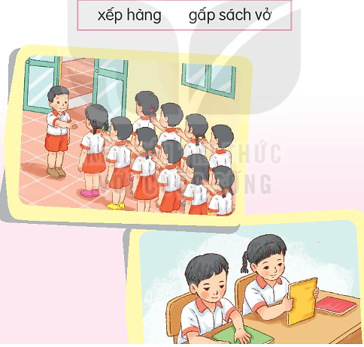
Quan sát tranh và dùng từ ngữ để nói theo tranh

Slide 26
7
Nghe viết

Slide 27
Nghe viết
Thỉnh thoảng có chuông điện báo giờ học. Nhưng trống trường vẫn là người bạn gần gũi của học sinh.

Slide 28


Slide 29
8
Tìm từ ngữ

Slide 30
Tìm trong hoặc ngoài bài đọc Bác trống trường từ ngữ có chứa vần ang, an, au, ao.

Slide 31
9
Đọc và giải câu đố

Slide 32
Đọc và giải câu đố
Ở lớp em mặc áo đen, xanh
Với anh phấn trắng đã thành bạn thân
(Là cái gì?)
Bảng lớp
“Reng…reng” là tiếng của tôi
Ra chơi, vào học, tôi thường báo ngay
( Là cái gì?)
Chuông điện

Slide 33
Thân bằng gỗ
Mặt bằng da
Hễ động đến
Là kêu la
Gọi bạn tới
Tiễn bạn về
Đứng đầu hè
Cho người đánh (Là cái gì?)
Trống trường

Slide 34
Hai đầu, một mặt, bốn chân
Các bạn trò nhỏ kết thân hàng ngày
(Là cái gì?)
Bàn ghế

Slide 35
10
Củng cố

